Slide 1

PANDEMİ DÖNEMİNDE GEBELİK BESLENMESİ

Slide 2
01
GEBELİKTE DOĞRU BESLENMENİN ÖNEMİ
02
İÇERİK
COVİD PANDEMİSİNİN GEBELİK ÜZERİNE ETKİLERİ
03
GEBELİK BESLENMESİ

Slide 3
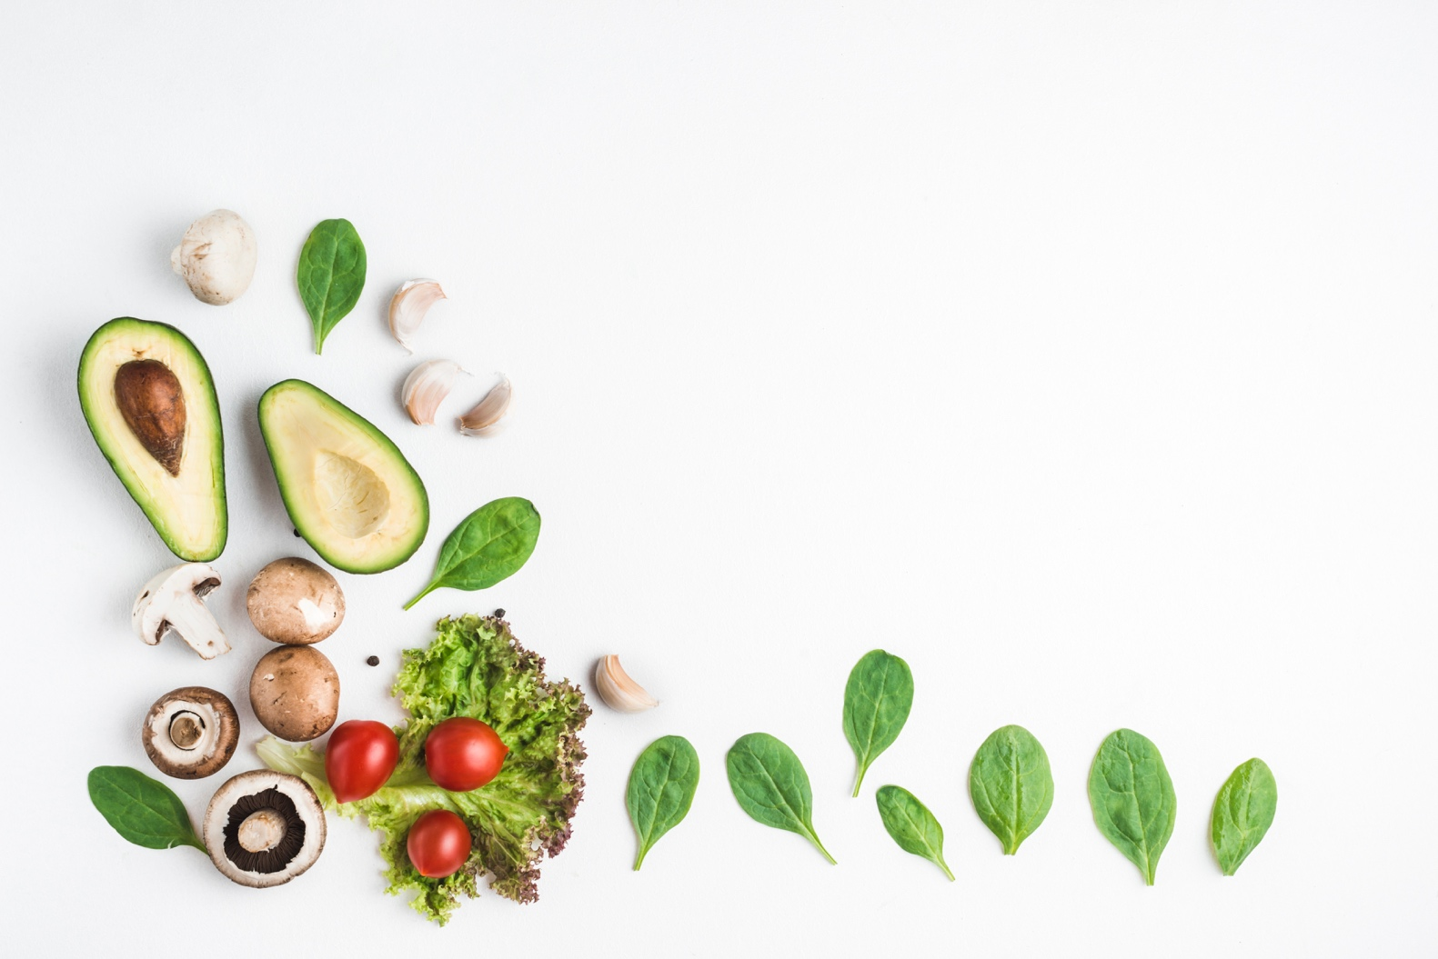
Yaşamın Her Döneminde
Yeterli
Dengeli
Zengin besin öğesi içeriği
Bireye özgü
Notes:
Sağlıklı beslenmeye tutku derecesinde bağlı bir beslenme uzmanı olarak pandemiz bize kısa vadeli sağlıklı beslenme maceralrından ziyade sağlıklı yaşamı tarz olarak benimsenmesi gerektiğini tekrar anlamamız sağladı.ne kadar yedimden ziyade ne yedğiim , ne zaman yediğim, nasıl yediğim, vücudumda aklınız gelecek tüm sistemler tüm hormonlar tm enzimlerin ana kaynağı ve kofaktörleri besinlerden geliyor .

Slide 4
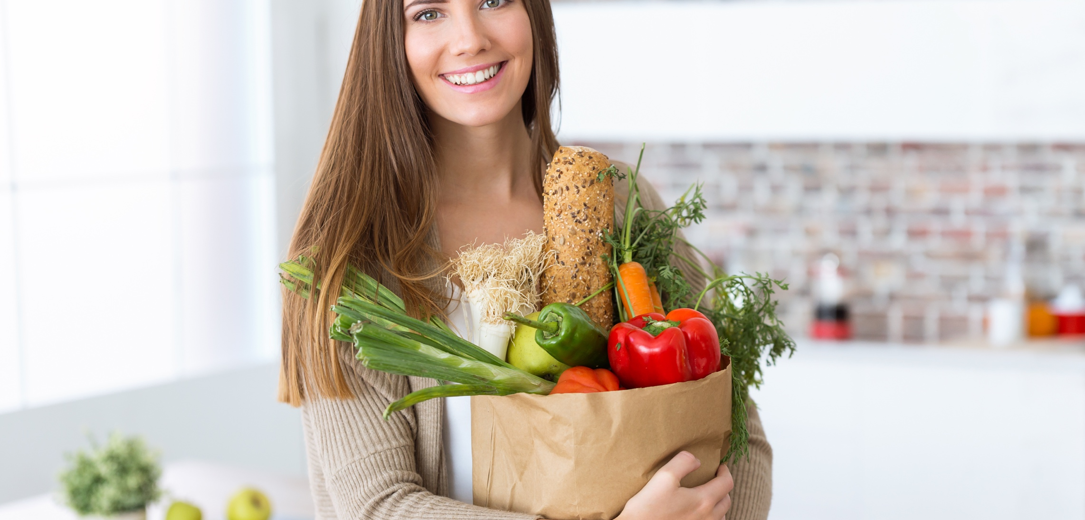
BESLENME PROGRAMLARI
Yaş
Özel durum
Sağlık durumu
Kan değerleri
Sindirim emilim sorunları
Yaşam şekli
Notes:
Beslenme programlarını hazırlerken bireye özgü olmasından kasıt bizler ,bu faktörlere göre hazılıyoruz

Slide 5
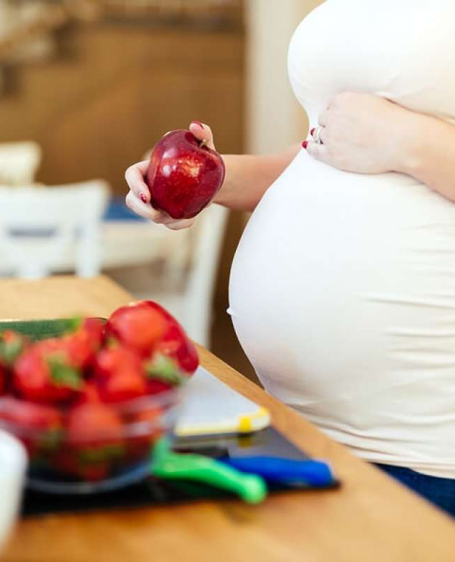
GEBELİK
-Hormonal
-Fiziksel
-Psikolojik
Add Skills – 70%
Notes:
GEBELİK BİR KADIN İÇİN HORMONAL FİZYOLOJİK VE PSİKOLOJK OLARAK BİR BÜYÜK DEĞİŞİMLERİN OLDUĞU FİZYOLOJİK BİR SÜREÇTİR . BU SÜRECE UYGUN ÖNERİLERDE BULUNMAK GEBELİK SÜRECİNİN KOLAY GEÇMESİNİ SAĞLAMAKLA KALMAZ ANNENİN BU SÜREÇTEN BÜYÜK ZARARLAR GÖRMEDEN ÇIKMASINI SAĞLAYACAKTIR

Slide 6
GEBELİKTE
İyot
Çinko %25
Tiamin
Protein
Demir %50
Folat
Vitamin B6

Slide 7
AMAÇ
Kolay bir hamilelik
Sorunsuz bir doğum
Sağlıklı anne-bebek
İyi bir laktasyon dönemi
Notes:
DOĞRU BESLENME STRATEJİLERİ

Slide 8
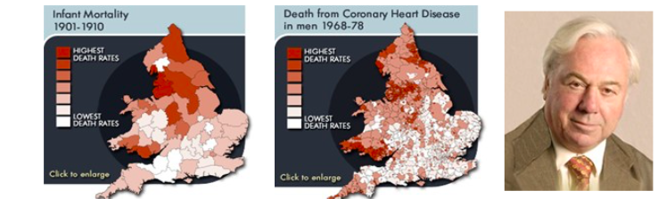
Fetal Orijinler Hipotezi (1998)
FETAL BESLENMENİN, Kronik Erişkin Çağı Hastalığının altta yatan temelini oluşturduğu iddia edilmiştir (Barker)
Notes:
DOĞRU BESLENME STRAJELİRİNİ UYGULAMAK , SADECE RAHAT BİR GEBELİK VE DOĞUM SÜRCİ İÇİN DEĞİL SAĞLIKLI BİR TOpLUM İÇİN DE BİZLRE BÜYÜK FIRSATLAR SUNMAKTA.

Slide 9
Annenin Yetersiz ve Dengesiz Beslenmesi Sonucunda Oluşabilecek Sorunlar:
Erken doğum (prematüre)
Düşük doğum ağırlıklı bebek doğumu (D.A <2500 g)
Bebekte büyüme ve gelişimin yetersiz oluşu
Ölü doğum

Slide 10
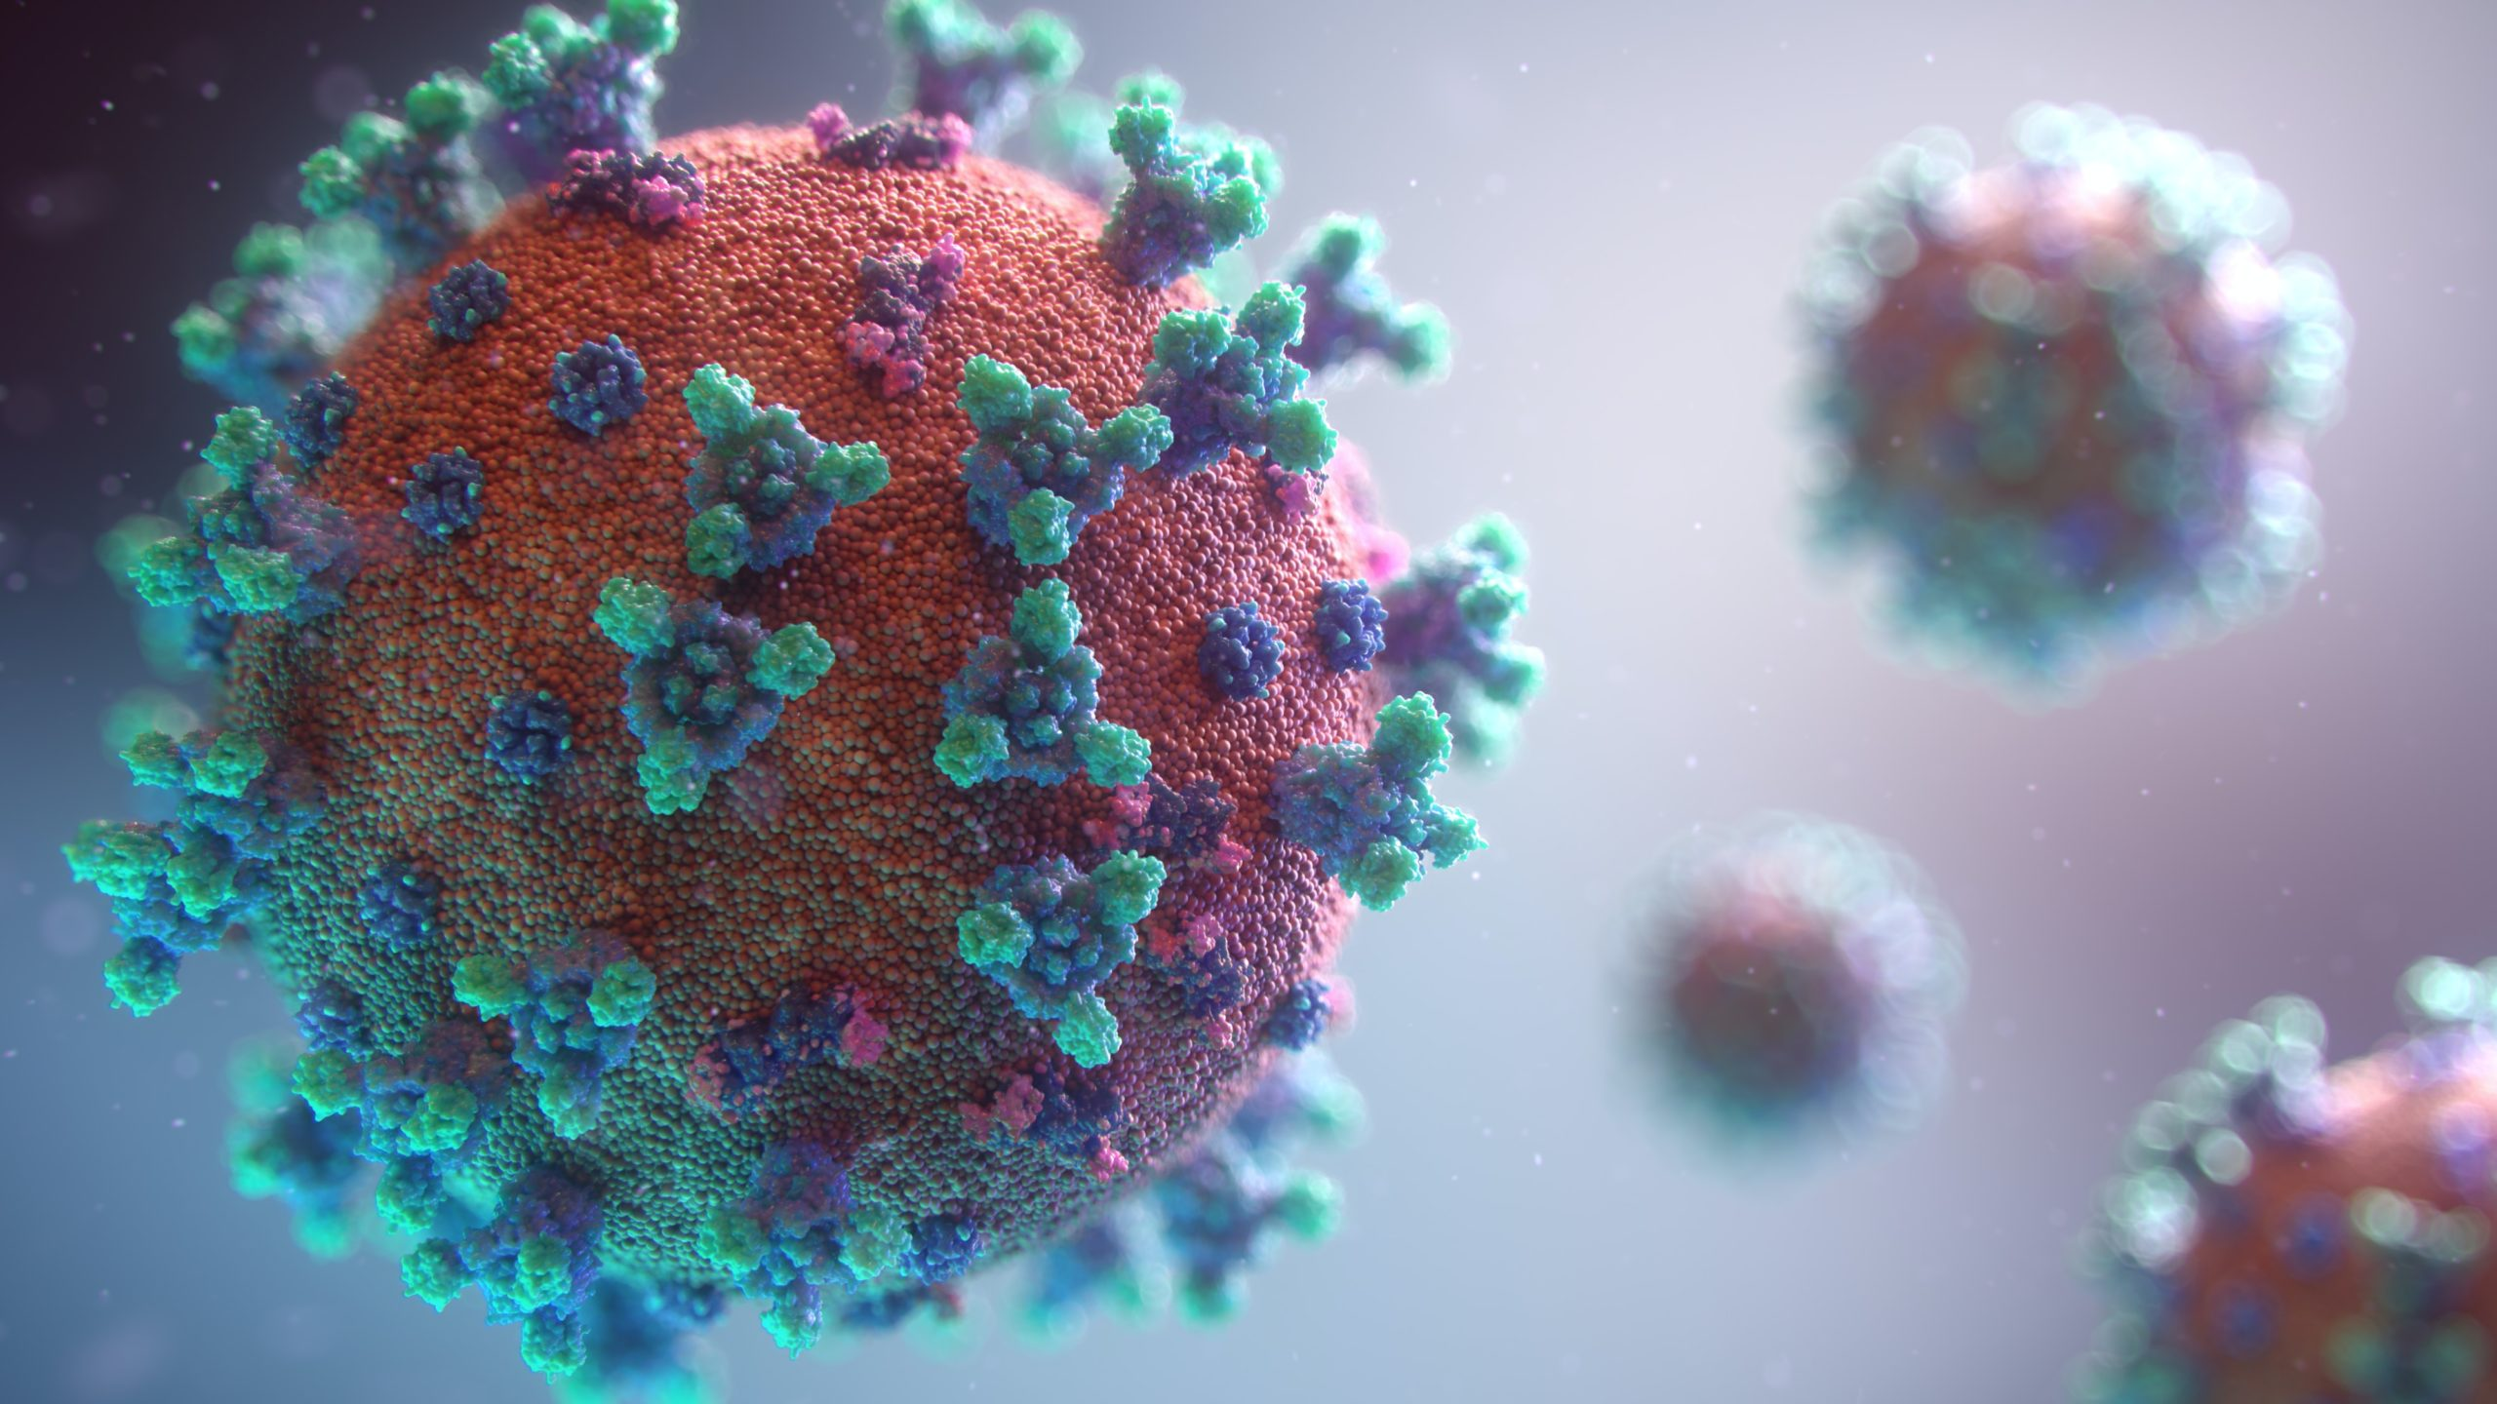
GEBELİK VE COVİD -19
Covid -19
sitokin fırtınasıyla sonuçlanabilen proinflamatuar bir hastalıktır
Notes:
Covid 19 proinflamatuar bir hastalıktır ve mortalite oranlarına bakacak olursak 1. sırada obezite 2. sırada kontrolsüz ve komplikasyonlu diyabet onu koah ve kalphastalıkları izlemektedir

Slide 11
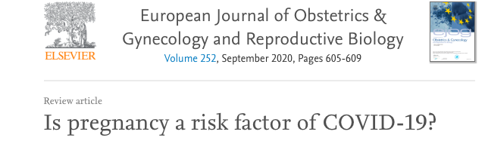
Immunsupresif metabolizma
Gebeliği covid-19 için bir risk faktörü haline
getirmiştir
Notes:
Gebelik fizyolojisi gereği BAŞLIBAŞINA immünsüpresif bir süreç izler ve enfeksyonlara yatkınlık eya enfeksiyonun ağır geçirilmesi beklenir.

Slide 12
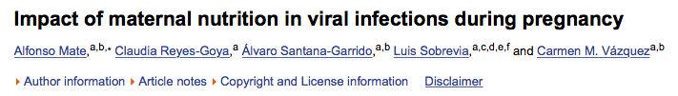
Gebelikte EnfeksiyonaYatkınlık
Yetersiz protein alımı
D vitamini eksikliği
A vitamini eksikliği
Anemi (demir,folat,B12)
Selenyum, iyot eksikliği
Notes:
İmmün süpresif etkilerin yanında yetersiz vitamin mineral ve protein enfelsonların ağır seyretmesine katkıda bulunur.

Slide 13

Covid-19
Mortalite Riski
Obezite
Kontrolsüz diyabet
KOAH
Nörodejeneretif hastalıklar
Notes:
Obez gebelk veya gestasyonel diyabet sözkonusu ise riskin çok arttığını düşünebiliriz

Slide 14
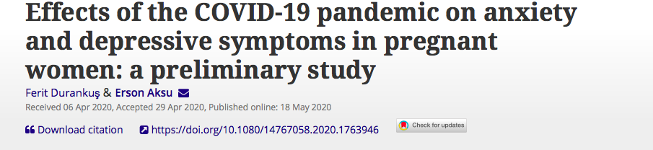
Araştırmalar, gebelerde covid nedenli anksiyete ve depresyonun ciddi
boyutlarda olduğunu gösteriyor
Notes:
Bunun sonunda sürprizolamyan bir sonuç bizi bekiyor duygusal yeme atakları

Slide 15
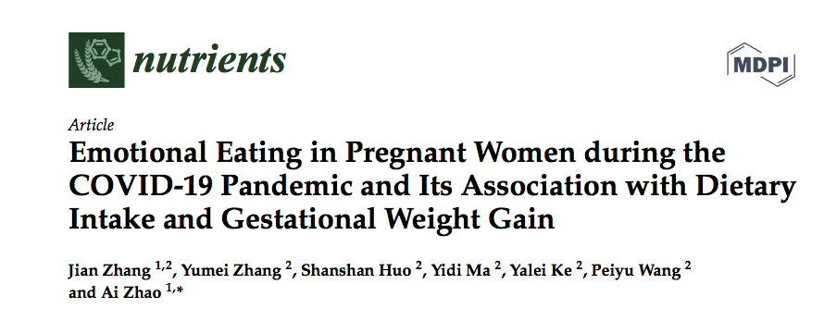
Duygusal yeme atakları
Yağlı ve karbonhidratlı besin
Atıştırma
Sağlıklı yiyeceklerin tüketimi azalma
Notes:
Bu urum dolaylı olarak sağlıklsız bir gebelik geçirmenin yolunu açıyır.

Slide 16
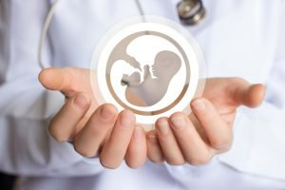
HEDEFLERİMİZ
-İdeal kilo alımını sağlamak
-Makro ve mikro besin ihtiyacını karşılamak
-Besinlerin biyoyararlanımını artırmak
-Probleme göre önerilerde bulunmak
-Doğru çalışan bağışıklık sistemi
Notes:
O halde hedeflerimiz nedir .ana beslenme modelimiz ne olmalı

Slide 17
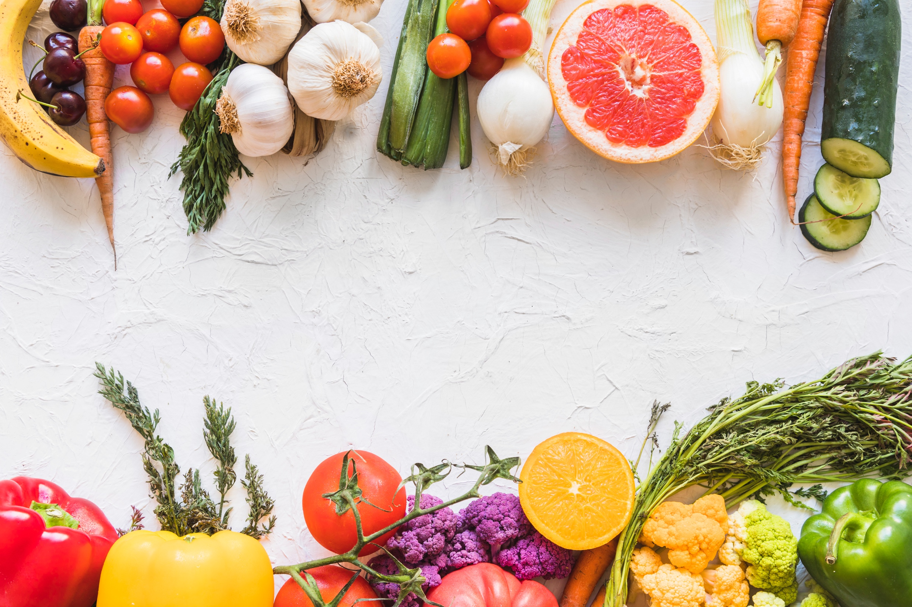
ANTİ İNFLAMATUAR BESLENME
Notes:
Ana beslenme modelimiz. KRONİK İNFLAMASYONU AZALTAN ve bağışıklığı destekleyen BİR BSELNme MODELİDİR

Slide 18
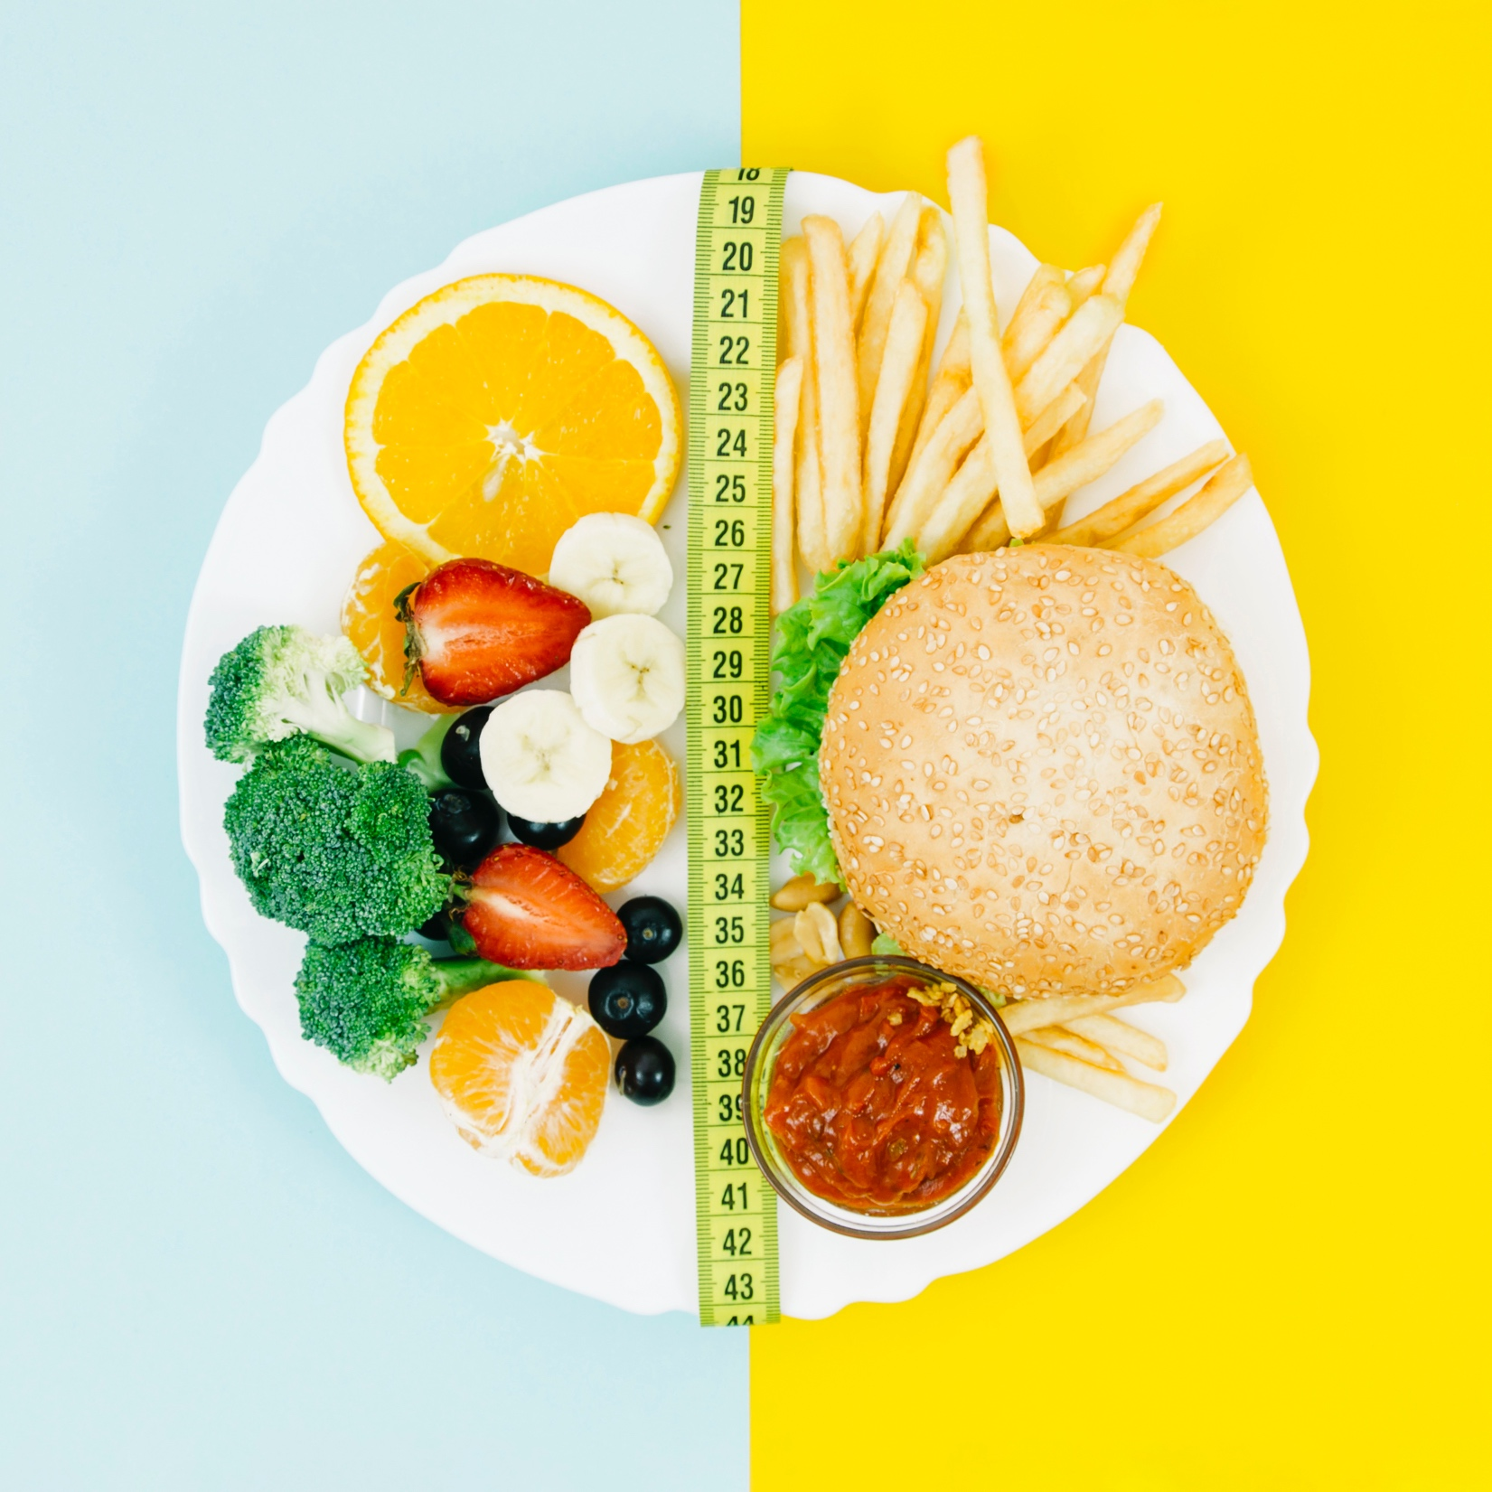
ANTİİNFLAMATUAR
PRO İNFLAMATUAR
DOĞRU GIDA SEÇİMİ

Slide 19
Beyaz Un
Rafine Şeker
Fruktoz Şekeri
Kızartılmış Yiyecekler
Trans Yağ
Kavrulmuş kuruyemişler-yerfıstığı
Alkol
Gazlı içecek
Kafein
Kırmızı Et (fazla)
İşlenmiş Yiyecekler
PROİNFLAMATUAR
IL-6
TNF-⍺
NfKappa B
Süt Ürünleri?
Gluten?
Gıda duyarlılıkları

Slide 20
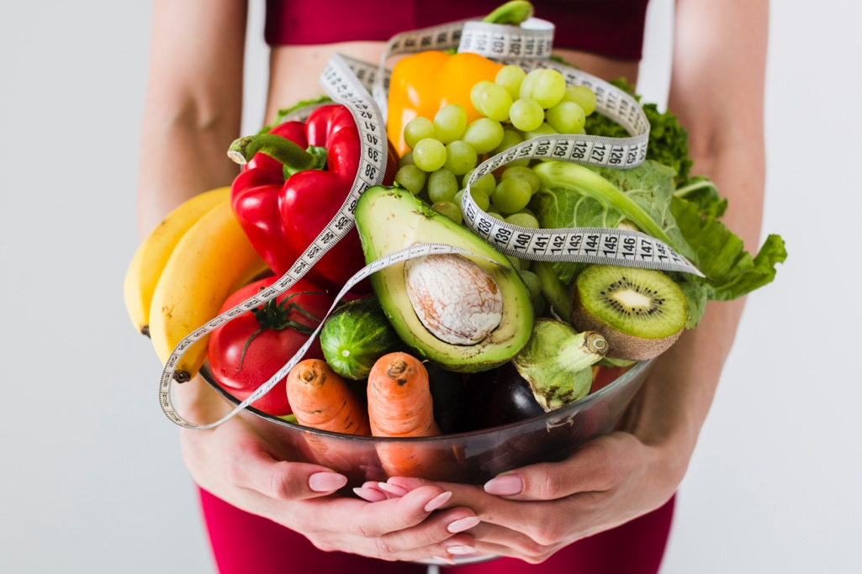
ANTİ İNFLAMATUAR
Bol renkli sebze ve meyveler
Sağlıklı yağlar
Çiğ Yağlı tohumlar
Bol posa
Doğal ve işlem görmemiş yiyecekler
Doğru pişirilmiş gıdalar
Doğru protein kaynakları
Fermente ürünler

Slide 21
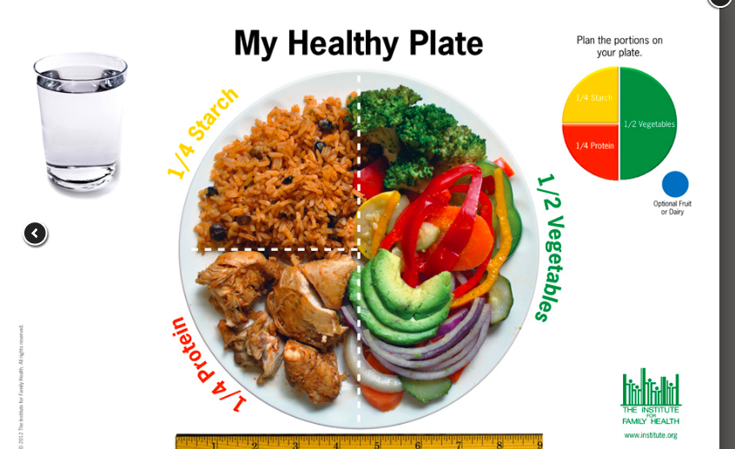

Slide 22
3.Trimester
Sık ve küçük öğünler
Öğünlerde sıvı kullanma
Tuzu kısıtla
İyi çiğnemeli
Sıvı alımı artmalı
3.Trimester
Sık ve küçük öğünler
Öğünlerde sıvı kullanma
Tuzu kısıtla
İyi çiğnemeli
Sıvı alımı artmalı
1.Trimester
Gıda hijyeni
Dengeli besin
Folat
B6-B12 vitamini
Çinko-iyot
Genel sağlıklı beslenme kuralları
2. Trimester
Proteini artır
Demir
Kalsiyum
Magnezyum
B vitaminleri
EPA-DHA
2. Trimester
Proteini artır
Demir
Kalsiyum
Magnezyum
B vitaminleri
EPA-DHA

Slide 23
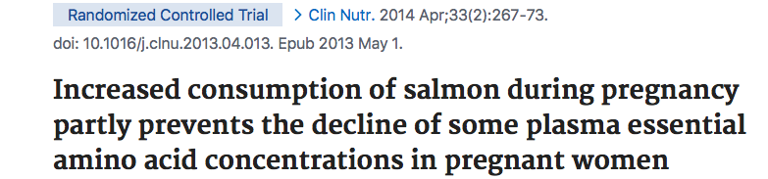
Gebelik Haftasına Göre Besin Transportunda Farklılıklar Bulunuyor
38. haftada somon tüketen grupta amniyonda diğer haftalar tüketenlere göre daha yüksek aminoasit değerleri bulundu

Slide 24
Ortalama kilo alımı
11-12 kg
Kilolu gebe
kaldı ise
7-9 kg
Ortalama kilo alımı 11-12 kg

Slide 25
1. TRİMESTER
Gıda Hijyeni Çok Önemli
Ağırlık Artışı İstemiyoruz
Fazla Kilosu Varsa Verdirilebilir
Ek Protein Ve Kalori Gerek Yok
Eksik Olan Vitamin Mineraller Tamamlansın
Öğün Sayısı İsteğe Göre Ayarlanabilir
Öğünlerin İçeriği Zengin Olsun

Slide 26
Kaçınılması gereken gıdalar
Pastörize edilmemiş çiğ süt, ürünleri, pastörize olmamış taze peynir
Tam pişmemiş yumurta
Pişirilmemiş veya az pişmiş balık, et, tavuk, midye
Konserveler
iyi yıkanmamış salatalar/meyve
Balık ve kabuklu deniz hayvanlarındaki Ağır metaller ( civa),midye
İşlenmiş sakatatlardaki nitrözaminler
İşlem görmüş ve yanmış yağ/ trans yağ asitleri/fast food
Keten tohumu, adaçayı, fesleğen
Alkol

Slide 27
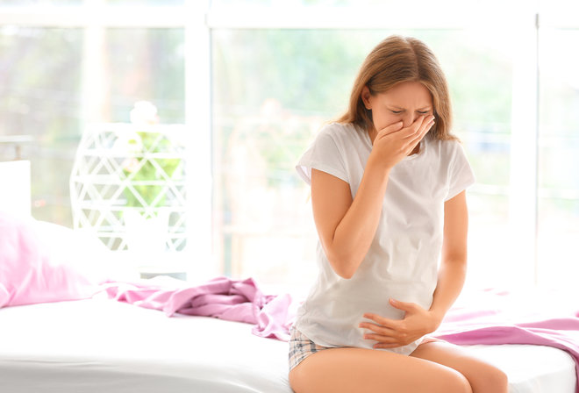
BULANTILAR
Sarı leblebi ,kepekli galeta, ekşi maya galetalar veya krakerler ile güne başlamak
Vit B6 (25 mg*3/gün),Maltiçeceği
Baharatlı asidik ve keskin kokulu gıdaların azaltılması
Kafein azaltılması
Kuru /soğuk yiyecekler
Taze zencefil, limon, nane yağı okaliptus kokusu

Slide 28
2. TRİMESTER
Haftada 0,5 Kg
Ek Kalori 250-300 Kal (1 Meyve+1 Ceviz)
Protein 1.2 Gr /Kg
EPA-DHA 1000 Mg
Demir Ve Magnezyum
Öğünler Sık Ve Küçük (4-6 Öğün)
Sıvı Tüketimi Öğünlerle Olmayacak-aralarda

Slide 29
3. TRİMESTER
Yeterli Protein Devam
Öğünler Küçük Ve Sık Gerekirse 8 Minik Öğün
İyi Çiğnemeye Teşvik Edilmeli
Suları Veya Sıvıları Öğünlerle Değil Aralarda İçmeli
Tuzu Azaltmalı
Kabızlık Sorunu İçin Önerilerde Bulunulmalı
Reflü İçin Önerilerde Bulunmalı

Slide 30
KONSTİPASYON
Güne aç karnına
soğuk sıkım kaliteli
zeytinyağı veya keten tohumu yağı + ılık su ile başlamak
Sıvı tüketimi
Posa düzeyi 30-35 gr
Gıdaların posalı halleri tercih edilmeli
Yağ alımı dengeli
Kabız yapan içeriklerden kaçınmalı (kafein)
Bamya,pırasa ve ıspanak
Erik pestili ve şekersiz kuru meyve kompostoları
Zeytinyağı ile pişirilmiş yulaf lapası
Düzenli egzersiz

Slide 31
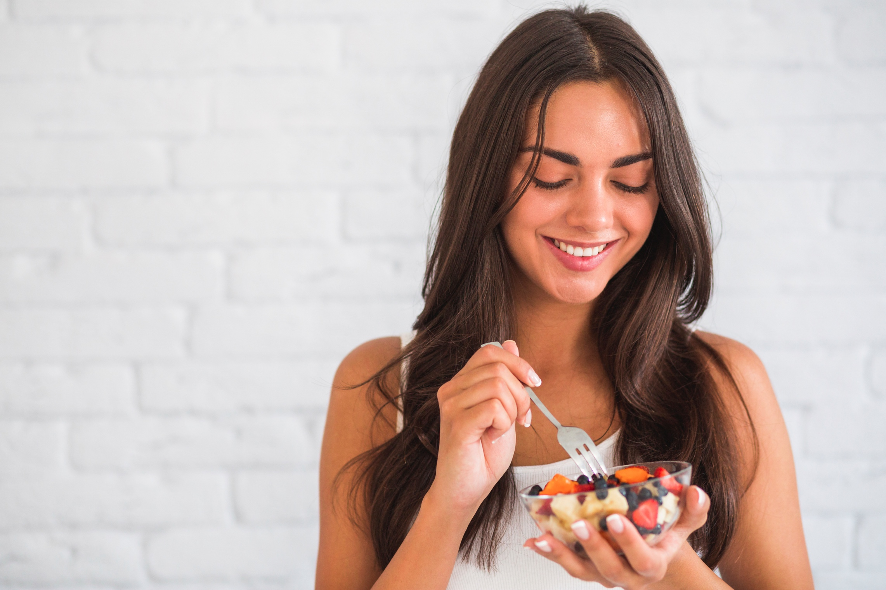
REFLÜ
İyi çiğnemek
Yavaş yemek
Öğün sırasında su-sıvı içmemek
Öğünlerden sonra yatmamak uzanmamak
Az tuzlu doğal fermente turşu kambucha / elma sirkesi tüketimini önermek

Slide 32
Gebelikte Gerekli Günlük Besin Tüketim
Miktarları
Besin Grupları | Miktar
Süt, yoğurt | 2 su bardağı (400-500 ml)
Peynir | 2 kibrit kutusu kadar (60 g)
Et, tavuk, balık | 3-4 porsiyon (günlük toplam 300-350gr)
Yumurta | 1 porsiyon
Taze sebze ve meyveler | 5-7 porsiyon
Tahıllar (gluten?)
- Ekmek | 4-6 porsiyon ( 1p 1 ince dilim)
- Pirinç, bulgur, makarna,kurubaklagiller | 2-3 porsiyon ( 1p=3 yk )

Slide 33

Multidisipliner yaklaşım ile ilerlemek soruna yönelik çözüm geliştirmekte en etkili yoldur

Slide 34
Yaşamın Her Döneminde Sağlıklı Beslenme Ve Sağlıklı Yaşam
Notes:
Sadece hastaların değil herlesin sağlıklı beslenmeyi öemseyeceği bir toplum olma yolunda en önemli destekçilerimz siz hekimlersiniz. Üzriizdeki bu sorumluluğu paylaşmak dileğiyle.beni sabırla dinledğiniz çok teşekkür ediyorum.

Slide 35
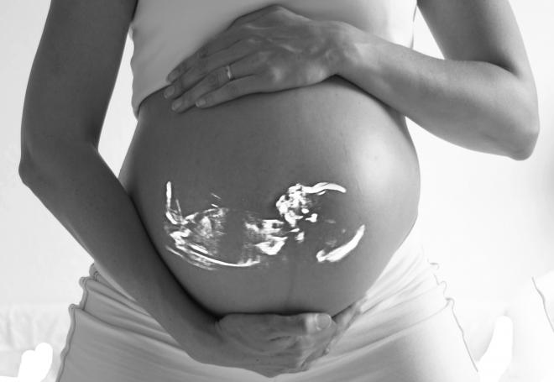

Teşekkür Ederim….

